Slide 1
邁向永恆的標竿
林前9:24-27

Slide 2
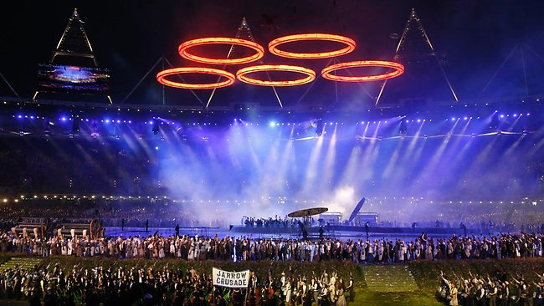

Slide 3
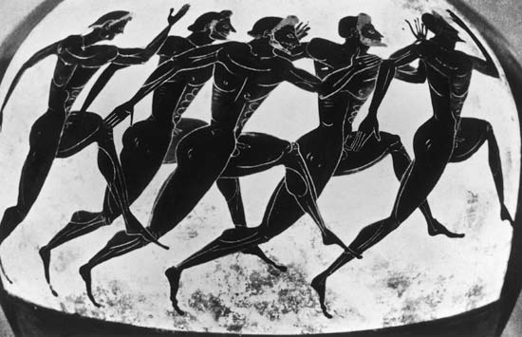
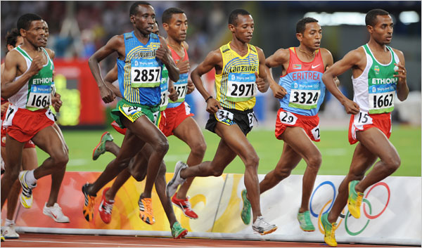

Slide 4
奧林匹克競技會 (Olympic Games)
依斯米安競技會 (Isthmian Games)
皮西安競技會 (Pythian Games)
尼米安競技會 (Nemean Games)

Slide 5
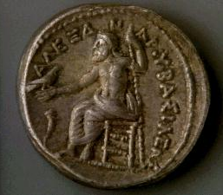
神聖休戰條約
Olympic Truce

Slide 6
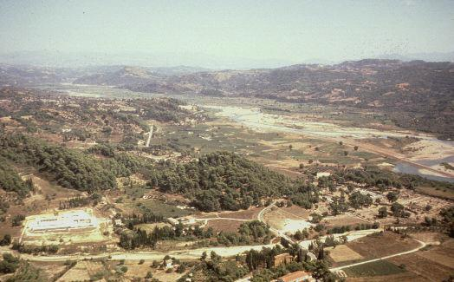
古代奧林匹克競技場遺跡

Slide 7
一、在競技場邊的啟發
使徒行傳18:1-3
1這事以後、保羅離了雅典、來到哥林多。2遇見一個猶太人、名叫亞居拉、他生在本都，因為革老丟命猶太人都離開羅馬、新近帶著妻百基拉、從義大利來，保羅就投奔了他們。 3他們本是製造帳棚為業，保羅因與他們同業、就和他他們同住作工。

Slide 8
皮西安競技會
哥林多
雅典
依斯米安競技會
奧林匹克競技會
尼米安競技會

Slide 9
使徒行傳18:1-3
1這事以後、保羅離了雅典、來到哥林多。2遇見一個猶太人、名叫亞居拉、他生在本都，因為革老丟命猶太人都離開羅馬、新近帶著妻百基拉、從義大利來，保羅就投奔了他們。 3他們本是製造帳棚為業，保羅因與他們同業、就和他他們同住作工。

Slide 10
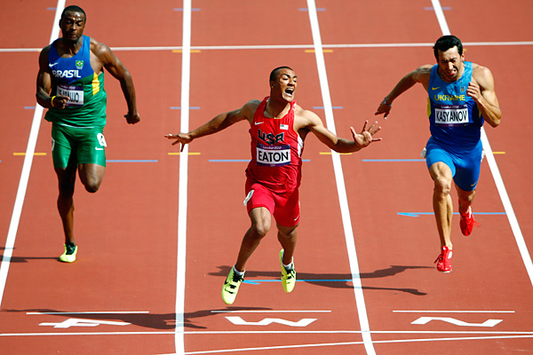
二、最大的競爭對手
腓立比書3:12-14
12這不是說、我已經得著了、
已經完全了，我乃是竭力追
求、或者可以得著基督耶穌
所以得著我的。13弟兄們、
我不是以為自己已經得著了，我只有一件事、就是忘記背後努力面前的、14向著標竿直跑、要得神在基督耶穌裡從上面召我來得的獎賞。

Slide 11
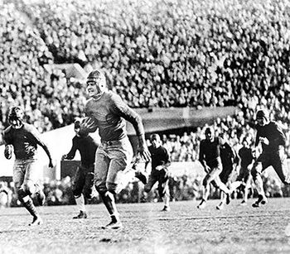
(A)跑錯方向
Roy Riegels

Slide 12
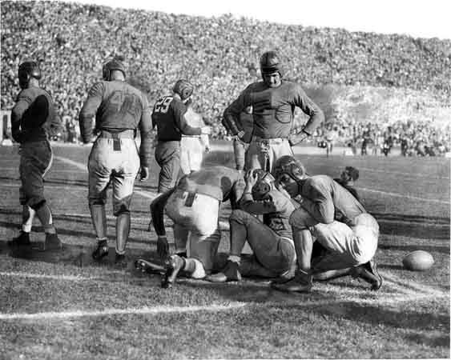

Slide 13
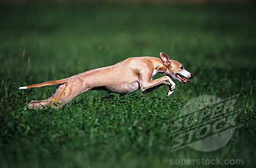
「我乃是竭力追求」 Dioko(追求)
「掃羅、掃羅、為何逼迫我」 Dioko(逼迫)
「過去」怎樣逼迫基督徒
「如今」怎樣竭力追求

Slide 14
(B)自以為滿足
我只有一件事、就是忘記背後努力面前的、向著標竿直跑。

Slide 15
三、效法運動家的認真態度
林前9:24-27
24豈不知在場上賽跑的都跑、但得獎賞的只有一人，你們也當這樣跑、好叫你們得著獎賞。25凡較力爭勝的、諸事都有節制，他們不過是要得能壞的冠冕，我們卻是要得不能壞的冠冕。26所以我奔跑、不像無定向的，我鬥拳、不像打空氣的。27我是攻克己身、叫身服我，恐怕我傳福音給別人、自己反倒被棄絕了。

Slide 16
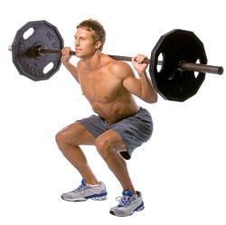
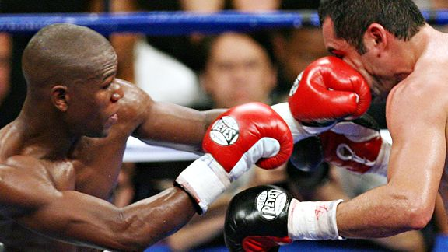
「凡較力爭勝的，諸事都有節制」
(NIV) go into strict training
接受嚴格的訓練
飲食、購物、說話、看電視、嗜好……
「攻克己身，叫身服我」
(ASV) but I buffet my body
不討上帝喜悅的謊言或論斷
不合上帝心意的念頭與價值觀
不榮耀上帝、不利益人的事……

Slide 17
結論：
8月21日（禮拜二）心靈綠洲讚美饗宴
8月25日（星期六）墨西哥一日短宣
9月8日（星期六）e-waste recycle社區服務
9月15日（禮拜六）北美華人基督徒教育大會
9月22日（禮拜六）長執同工訓練會
10月9-13日 北美教協研習會 (休士頓)
9月28日（禮拜五）中秋節聯誼晚會

Slide 18
弟兄們、我不是以為自己已經得著了，我只有一件事、就是忘記背後努力面前的、向著標竿直跑、要得神在基督耶穌裏從上面召我來得的獎賞。
（腓立比書3:13-14）

